Slide 1

Trường tiểu học Thạch Bàn A
Môn: Thể dục – Khối 5
GV: Nguyễn Thanh Huệ

Slide 2

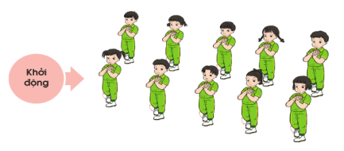
Tiết 2: Động tác vươn thở và động tác tay.
I. Khởi động:

Slide 3
II.Bài học
Yêu cầu cần đạt.
1. Năng lực đặc thù:
- Biết thực hiện vệ sinh sân tập, thực hiện vệ sinh cá nhân để đảm bảo an toàn trong tập luyện.
-.Bước đầu thực hiện cơ bản hai động tác vươn thở và tay.
2. Năng lực chung:
- Tự chủ và tự học: Chủ động khám phá.
- Giao tiếp và hợp tác: Biết phân công, hợp tác trong nhóm để thực hiện các động tác và trò chơi.
3.Về phẩm chất: Bài học góp phần bồi dưỡng chohọc sinh các phẩm chất cụ thể:
- Đoàn kết trong tập luyện và hoạt động tập thể.

Slide 4


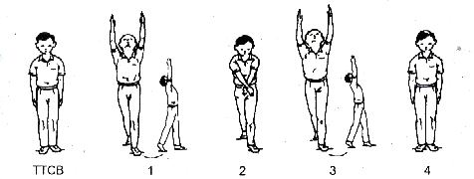
1, Động tác vươn thở.
- Phân tích động tác :+ Tư thế chuẩn bị đứng nghiêm
+ Nhịp 1: Chân trái bước lên 1 bước trọng tâm dồn lên chân trái,chân phải kiễng gót, đồng thời 2 tay dơ cao, mắt nhìn theo tay.
+ Nhịp 2: Hai tay bắt chéo trước thân người, mắt nhìn theo tay.
+ Nhịp 3 về như nhịp 1.
+Nhịp 4 về tư thế chuẩn bị.
+N5678 làm tương tựN1234

Slide 6
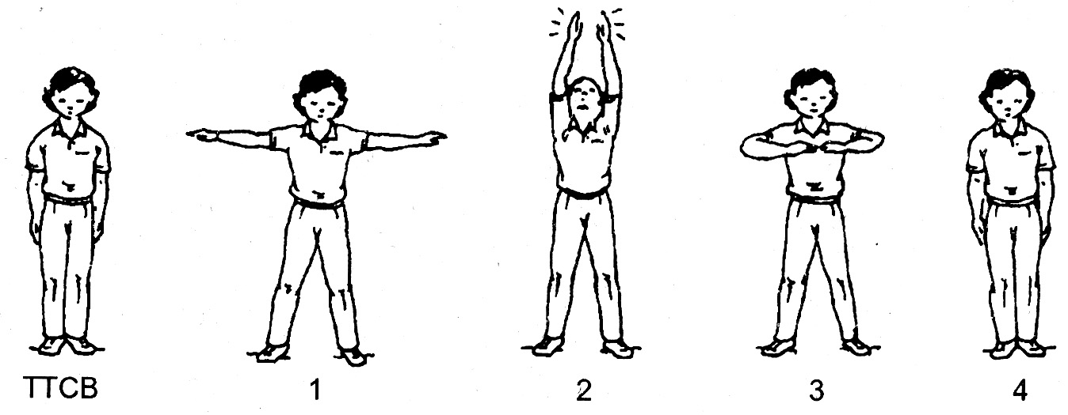
2, Động tác tay.
- Phân tích động tác :+ Tư thế chuẩn bị đứng nghiêm
+ N1: chân trái bước rộng bằng vai, 2 tay dang ngang, lòng bàn tay úp mắt nhìn thẳng
+ N2: 2 tay lên cao vỗ vào nhau , mắt nhìn theo tay.
+ N3: 2 tay đưa về ngang ngực, đồng thời gập cẳng tay bàn tay sấp mắt nhìn thẳng.
+ N4: Về tư thế chuẩn bị
+N5678 làm tưng tự N1234

Slide 8

III, Thả lỏng
-video

